Slide 1
UK 1 Robotika
Studi Kasus Desain Robot
(Robot Pengikut Cahaya)

Slide 2
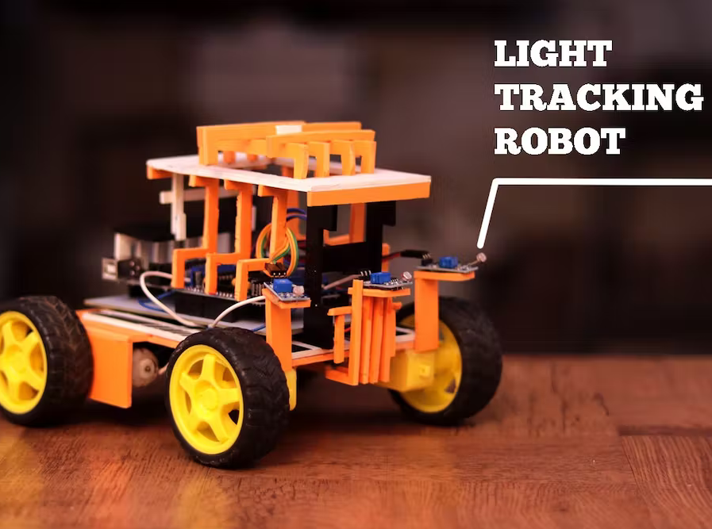
https://create.arduino.cc/projecthub/marketingmanagerofdattabanur/arduino-light-tracking-robot-with-ldr-d19ed7
Robot pelacak cahaya : Merupakan Suatu bentuk Robot yang dapat mengikuti cahaya

Slide 3
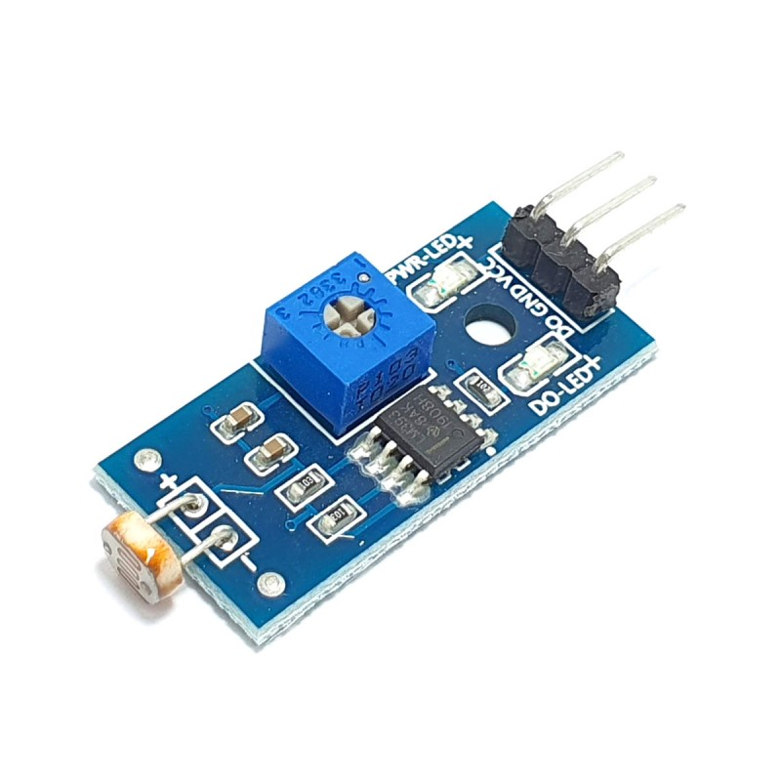
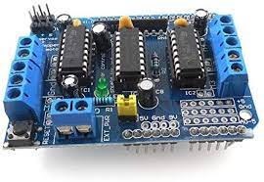
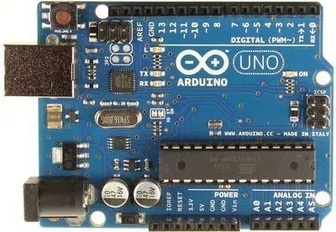
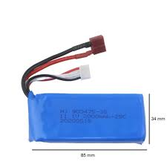
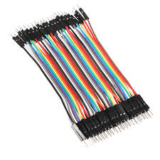
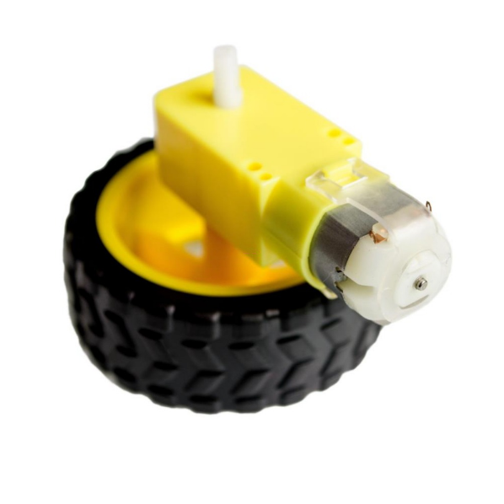
Hardware
Arduino Uno
Sensor LDR
HW-130 Driver Motor
Motor DC dan Roda
Baterai
Kabel

Slide 4
DISKUSI

Slide 5
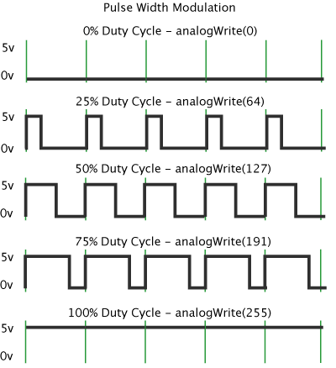

Slide 6
Project
Buat Kelompok Minimal 3 Orang dan Maksimal 5 orang.
Realisasikan Robot Robot Pengikut Cahaya Seperti Pada Pembahasan di kelas.
Buat laporan robot berdasarkan Teknik Penguraian Sistem Kendali Robot Ke Dalam Unit-Unit Fungsional di sertai vidio hasil percobaan.
Project ini akan dinilai sebagai UK-1.

